Slide 1

Cursus JAVA
M2I Formations 2021
Christian Lisangola

Slide 2
MODULE JAVA
Les fondamentaux de la POO

Slide 3
1.1.
Introduction

Slide 4
Niveau de perception d’un objet
Il y a deux niveaux de perception d’un objet :
le niveau externe, visible, utile au programmeur utilisateur, celui qui utilise l’objet et voudrait, par exemple, effectuer un calcul de surface. Cet utilisateur n’a pas besoin de connaître les détails techniques des différentes méthodes, tout comme nous n’avons pas besoin de savoir comment un moteur fonctionne pour pouvoir conduire une voiture.
le niveau interne, qui concerne le programmeur concepteur, celui qui se charge des détails d’implémentation, comme définir la façon de calculer la surface d’un rectangle.

Slide 5
1.2.
Classes, Objets, Attributs et Méthodes

Slide 6
Classes
Une classe est un nouveau type de données dont les instances sont des objets.
Voici la syntaxe de déclaration :
class Personne{...}
Une fois la nouvelle classe définie, il est possible de déclarer des variables du nouveau type, qui sont des objets :
Personne moi ;

Slide 7
Classes
Lorsque l’on souhaite déclarer plusieurs classes dans un même programme, il existe deux façons de faire :
La première consiste à déclarer plusieurs classes dans un même fichier. Ici la commande “java nom_fichier.java” va être lancée pour la compilation et créer plusieurs fichier “nom_fichier.class” pour chaque classe.
Déclarer une classe par fichier, puis de compiler chaque fichier séparément. C’est cette dernière qui sera la plus souvent utilisée.

Slide 8
Attributs
Les attribut sont aussi appelés les “variables membres”, car ils sont membres, donc les données liées à l’objet.
Voici la syntaxe de définition des attributs :
class NomClass{
type nom_attr1;
type nom_attr2;
...
}

Slide 9
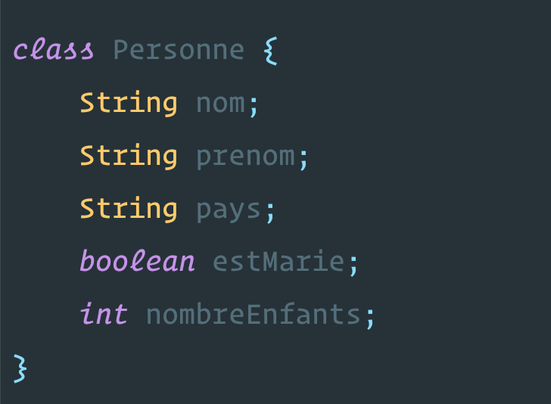
Attributs

Slide 10
Création des objets
La création d’un objet ou d’une instance d’une classe est similaire à la construction d’une maison à partir d’un plan, et cette étape est appelée instanciation.
Syntaxe :
NomClasse nomInstance=new NomClasse()
Plus tard, nous allons expliquer la signification des parenthèses dans l’instanciation.
Pour accéder au attributs ou variables membres d’un objet :
nomInstance.nomAttribut
Pour affecter une valeur à un attribut : nomInstance.nomAttribut=valeur;

Slide 11
Création des objets : initialisation
NomClasse nomInstance=new NomClasse()
Cette ligne crée une instance de type NomClasse et initialise tous ses attributs avec des valeurs par défaut :
les entiers sont initialisés à 0,
les doubles à 0.0,
les booléens à false
les objets à null.

Slide 12
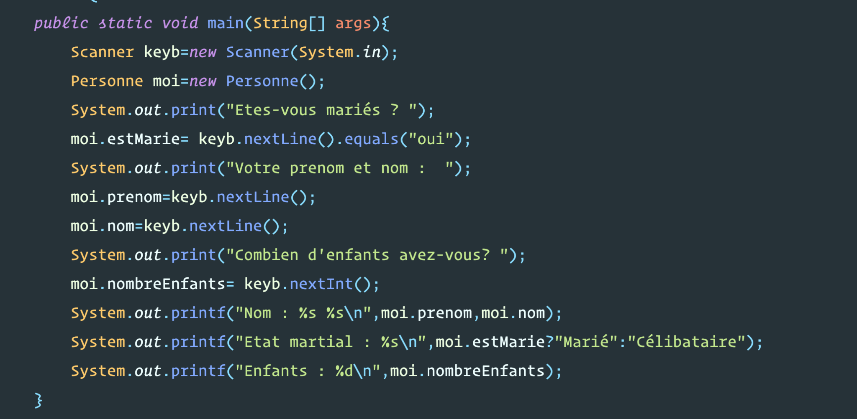
Création des objets
Voici un exemple d’objet :

Slide 13
Méthodes
Les méthodes ou fonctions membres sont des fonctions qui sont déclarées au sein d’une classe.
Les paramètres d’une méthode sont des variables externes à la classe : chaque méthode d’une classe a accès aux attributs de celle-ci, qui ne doivent donc pas être passés en arguments.
On parle de portée de classe : les attributs sont des variables globales à la classe.
Pour invoquer une méthode : nomInstance.nomMethode(arguments);

Slide 14
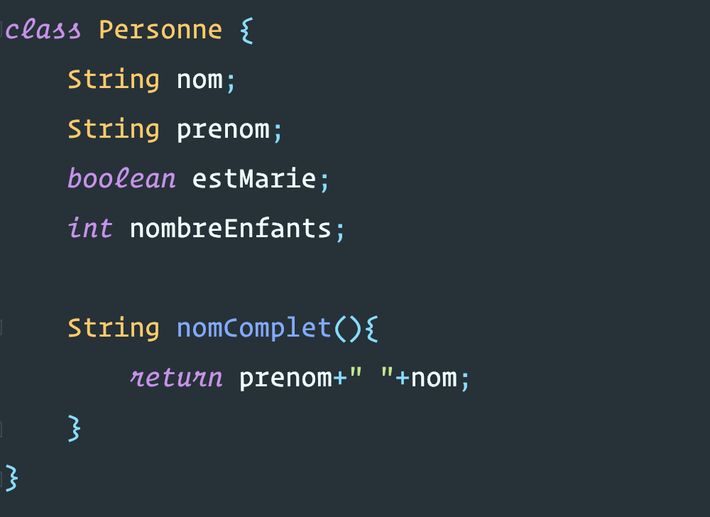
Méthodes

Slide 15
1.3.
Public & private

Slide 16
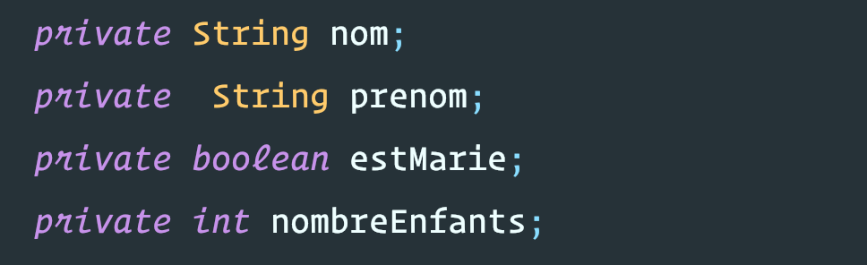
Private
Le mot-clé private est employé pour signaler quelle partie de la classe restera inaccessible à un utilisateur de la classe. Tout élément de la classe déclaré avec le mot-clé private est donc un détail d’implémentation, inaccessible depuis l’extérieur de la classe.
C’est dans cette catégorie que l’on déclare toujours les attributs, comme dans la classe, mais également certaines méthodes internes qui ne peuvent être appelées qu’au sein de la même classe. Une tentative d’accès à un élément privé d’une classe depuis l’extérieur de celle-ci produira un message d’erreur à la compilation.

Slide 17
Accesseurs et Manipulateurs
Les attributs sont en règle générale privés, inaccessibles à l’extérieur, il peut néanmoins être utile de les utiliser depuis l’extérieur de la classe, notamment pour modifier ou connaître leur valeur.
Pour cela, on peut proposer des méthodes publiques pour accéder aux attributs, en lecture ou en écriture .
Les méthodes qui retournent la valeurs d’un attributs(privés) sont les “accesseurs” ou “getters”.
Les méthodes qui permettent de modifier la valeur d’un attribut(privé) sont appelés manipulateurs ou “setters”.Ces méthode prennent toujours un paramètre qui sera ensuite affecté comme valeur à l’attribut sans rien retourner(retourne un void).

Slide 18
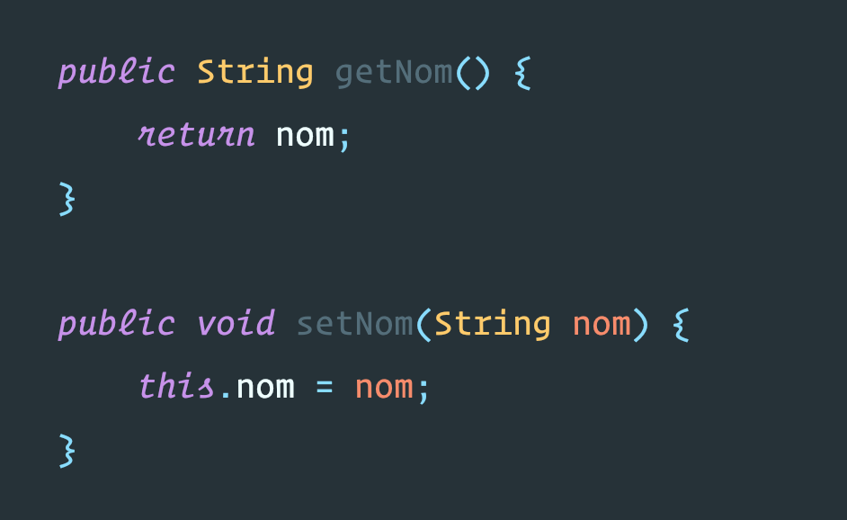
Accesseurs et Manipulateurs

Slide 19
Accesseurs et Manipulateurs
Le fait de garder les attributs privés et de ne les manipuler qu’au travers des méthodes permet de prévenir les erreurs de l’utilisateur :
Le concepteur peut par exemple imposer qu’une hauteur de rectangle soit positive dans une classe Rectangle, garantissant ainsi l’intégrité des données.
De plus, l’interface permet au concepteur de librement modifier sa représentation interne de la classe sans que l’utilisateur n’en soit affecté.

Slide 20
TP 1
Ecrire un programme Java qui permet de calculer les dimensions d’un Rectangle.

Slide 21
MODULE JAVA
2.Constructeurs

Slide 22
2.1.
Introduction

Slide 23
Introduction
Jusque-là nous avons créé des objets sans les initialiser, c’est-à-dire leur fournir des valeurs initiales lors de l’instanciation.
La solution que nous avons utilisée jusqu’à présent est d’utiliser des setters afin de mettre à jour les valeurs des attributs après la création de l’instance.
Cette méthode est toutefois mauvaise dans le cas général pour 2 raisons:
elle implique qu’il y ait un manipulateur pour chaque attribut même quand celui-ci n’est pas nécessaire ou que ces attributs soient publics.
Elle oblige également l’utilisateur à initialiser individuellement tous les attributs, au risque que certains soient oubliés.

Slide 24
Constructeurs
Un constructeur est une méthode spéciale à invoquer systématiquement lors de la déclaration d’un objet et qui est chargée d’effectuer toutes les opérations requises en début de vie de l’objet en question, dont l’initialisation des attributs. La syntaxe d’un constructeur est la suivante :
NomClass(param_1, param_1,...){
this.attr_1=param_1;
this.attr_2=param_2;
...
}

Slide 25
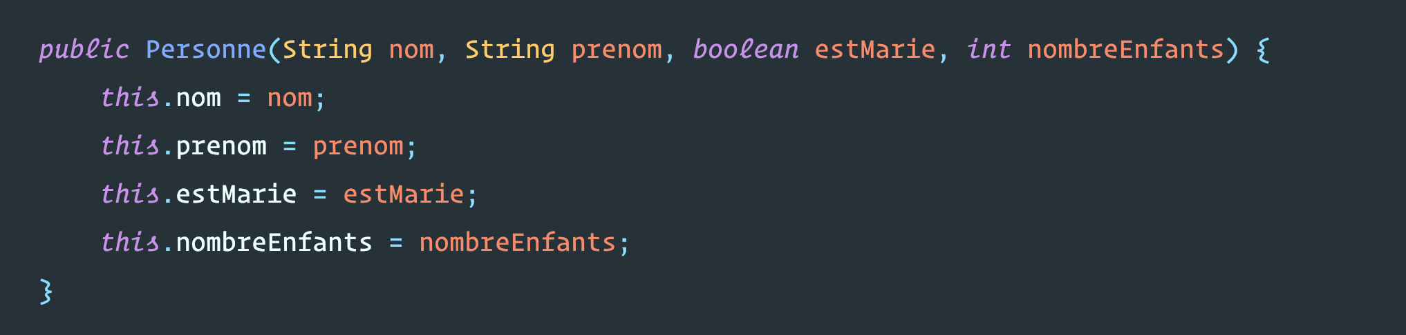
Constructeurs
Les constructeurs diffèrent des méthodes traditionnelles sur quelques points :
ils n’ont pas de type de retour(pas même un void),
et ils doivent avoir le même nom que la classe.
Ils peuvent par contre être surchargés.

Slide 26
Constructeurs : initialisation
Voici la syntaxe de déclaration d’un objet avec initialisation:

Slide 27
2.4.
Fin de vie, affichage et comparaison

Slide 28
Fin de vie
Un objet est en fin de vie lorsque le programme n’en a plus besoin, en d’autres termes , lorsque la référence vers cet objet n’est plus utilisée dans la suite du programme.
Afin de permettre à ce que cette zone mémoire soit utilisée pour d’autres tâches ,il est donc utile de libérer la zone mémoire qui était associée à l’instance.
Dans certains langages de programmation, le programmeur doit spécifier explicitement que l’objet est en fin de vie et qu’il faut donc libérer la zone mémoire qui lui est allouée, ce qui n’est pas le cas en Java.Il existe un programme « ramasse-miettes », ou « garbage collector » en anglais, qui s’occupe de cette tâche et qui est lancé périodiquement pendant l’exécution d’un programme Java.

Slide 29
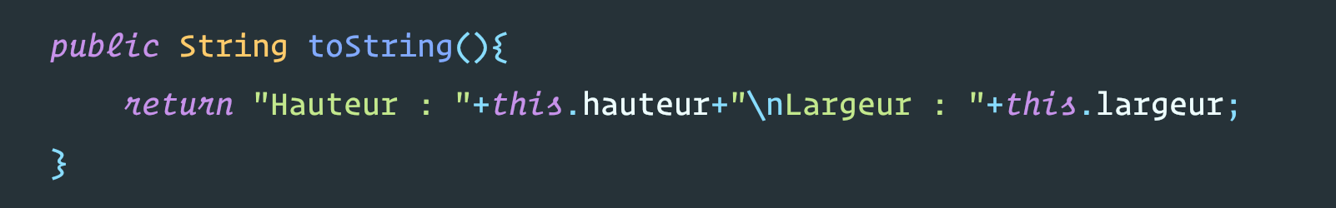
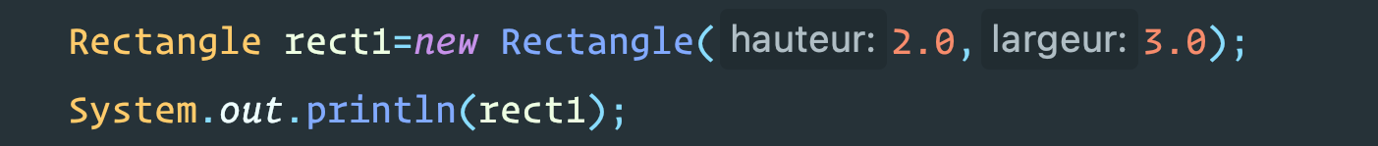
Affichage
Lorsque l’on veut afficher un objet dans la console au moyen de la méthode println, seule la référence vers l’objet est affichée, ce qui n’est pas très utile.
Afin de remédier à ce problème, Java prévoit qu’une méthode retourne une représentation de l’instance sous forme d’une chaîne de caractères. Cette méthode doit être déclarée dans une classe de l’objet que l’on souhaite afficher et avoir la syntaxe suivante :
String toString() {...}
Cette méthode est ensuite invoquée automatiquement par la méthode println.

Slide 30
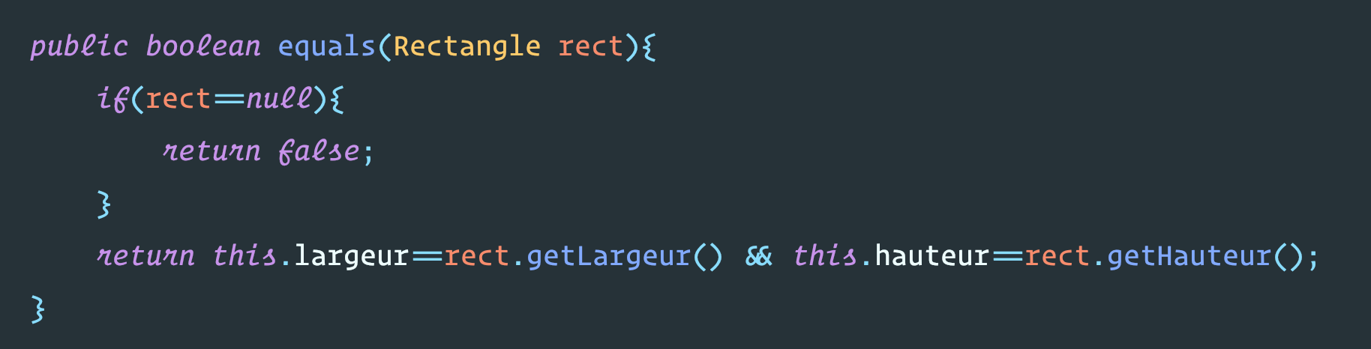
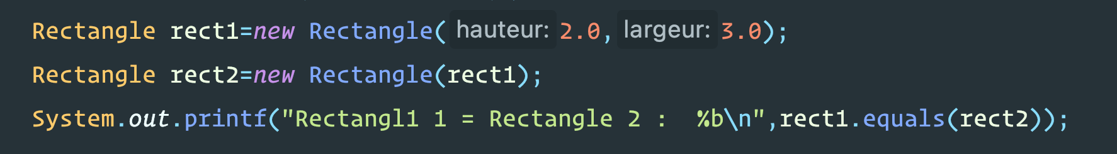
Comparaison
La comparaison de deux objets avec l’opérateur == ne compare que les références des objets et non valeurs.
Java prévoit donc une méthode dédiée à la comparaison d’objets : la méthode equals, que l’on a déjà utilisée dans le cours pour comparer les chaînes de caractères.
Il suffit donc d’écrire une méthode equals de la manière suivante :

Slide 31
TP 4 : Laboratoire
Le but de cet exercice est de créer des « souris » par différents biais et de les faire « évoluer » au cours du temps.
Voici les détails de l’exercice : https://bit.ly/3wm7D8V

Slide 32
TP 5 : Bibliothèque
Le but de cet exercice est de simuler de façon très basique la gestion d’une bibliothèque. La bibliothèque contient des exemplaires d’œuvres écrites par des auteurs.
Il s’agira de modéliser chacun de ces éléments dans votre programme.
Voici les détails de l’exercice : https://bit.ly/3wm7D8V

Slide 33
MODULE JAVA
3.Héritage

Slide 34
3.1.
Concepts

Slide 35
Héritage
Après les notions d’encapsulation et d’abstraction, la troisième notion fondamentale de la programmation orientée objet est l’héritage. Pour illustrer cette notion, on peut imaginer vouloir représenter les personnages d’un jeu.
On pourrait créer une classe spécifique à chaque type de personnage, qui aurait comme attributs un nom, une durée de vie mais aussi des éléments propres à son identité comme une arme pour un guerrier. Ces classes partageraient également une méthode pour rencontrer d’autres personnages qui, dans le cas d’un voleur, lui permettrait de les voler.
Avec une telle solution il y aura beaucoup de duplication de code et poserait des problèmes de maintenance.

Slide 36
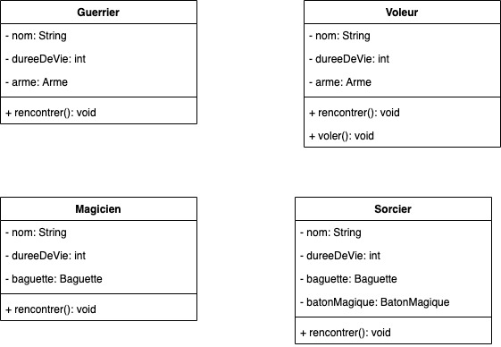
Héritage
En regardant les classes ci-dessous, nous pouvons voir beaucoup de duplication des attributs(nom, dureeDeVie) et de méthodes(rencontrer)

Slide 37
Heritage
Personnage
Guerrier
Voleur
Magicien
Sorcier

Slide 38
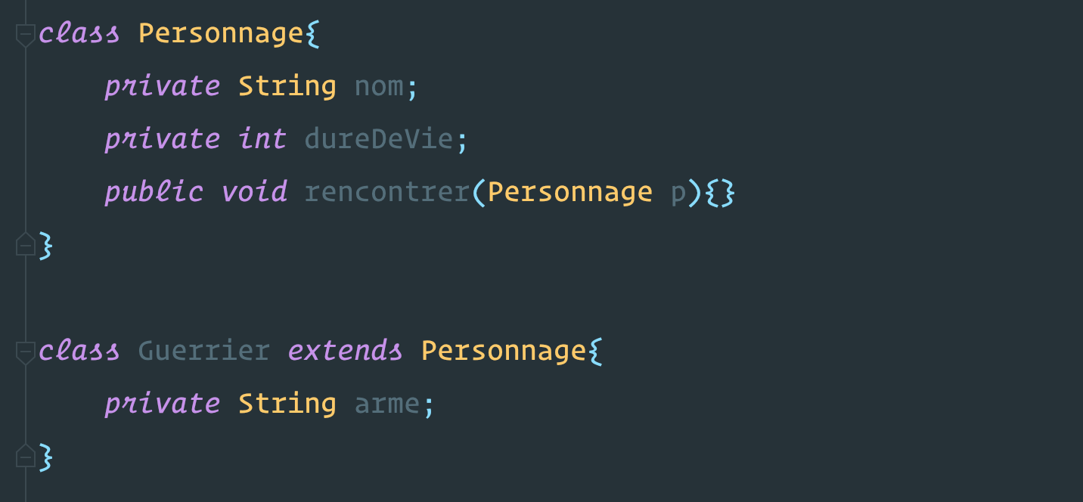
Héritage : Syntaxe

Slide 39
3.2.
Héritage : Droit d’accès protected

Slide 40
Protected
Dans le cadre d’une relation d’héritage, la sous-classe dispose aussi des membres privés de la super-classe mais n’y a pas accès. En effet, le droit d’accès privé limite la visibilité à l’enceinte de la classe, ce qui contraint une éventuelle sous-classe à utiliser les getters et setters prévus. Il existe un troisième type d’accès au sein d’une hiérarchie de classe : le droit d’accès protégé.
Le droit d’accès protégé assure la visibilité des membres d’une classe dans toutes les classes de sa descendance et se désigne par le mot-clé protected dans la même syntaxe d’utilisation que public et private. Le niveau d’accès protégé est une extension du niveau privé, qui accorde des droits d’accès privilégiés à toutes les sous-classes, mais également à toutes les classes du même paquetage, ce qui nuit à une bonne encapsulation. Il est donc peu recommandé d’utiliser ce droit d’accès protégé en Java.

Slide 41
3.3.
Héritage : Constructeurs

Slide 42
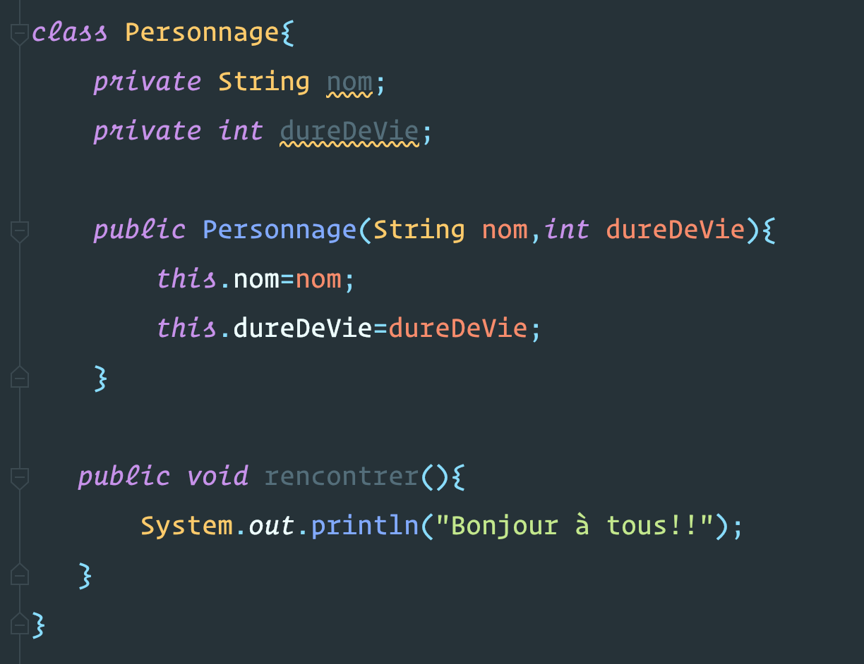
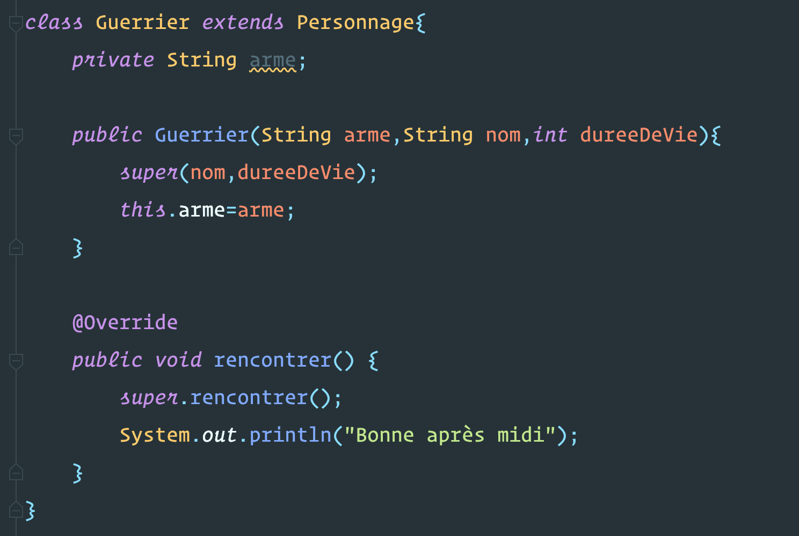
Héritage : Les constructeurs
Il faut cependant noter que si la super-classe possède un constructeur par défaut(sans paramètre), il est automatiquement invoqué par le compilateur, donc pas besoin de l’invoquer explicitement avec super(arguments).Il est recommandé de toujours déclarer au moins un constructeur , ceci permet à la sous-classe d’initialiser les membres.

Slide 43
MODULE JAVA
4.Polymorphisme

Slide 44
4.1.
Introduction

Slide 45
Introduction
Après l’encapsulation,l’abstraction et l’héritage,la dernière notion fondamentale de la programmation orientée objet est le polymorphisme.
Le mot polymorphie vient du grec et signifie "qui peut prendre plusieurs formes". Dans la programmation orientée objet, le polymorphisme est utilisé en relation avec les fonctions, les méthodes et les opérateurs(c++ par exemple).
Des fonctions/méthodes de mêmes noms peuvent avoir des comportements différents ou effectuer des opérations sur des données de types différents.

Slide 46
4.2.
Classes et méthodes abstraites

Slide 47
Introduction
Avec l’héritage, il est possible de généraliser des concepts qui sont présents dans plusieurs classes du programme en les incorporant à une super-classe. Ainsi, on construit une structure arborescente reliant différents éléments à un niveau plus abstrait. Cela fait partie des mécanismes d’abstraction de l’orientée objet.
Toutefois, au niveau le plus élevé d’une hiérarchie de classe, il est parfois impossible de définir et fournir l’implémentation d’une méthode générale qui devra pourtant exister dans toutes les sous-classes.
Par exemple, calculer la surface d’une figure géométrique quelconque se révèle difficile, tandis qu’à un niveau plus bas on peut le mettre en oeuvre au travers d’une classe Cercle qui héritera par exemple de la classe FigureGeométrique.
Il est donc possible de définir dans une super-classe des méthodes sans leurs fournir une implémentation, c’est-à-dire un corps.

Slide 48
Surcharge et redefinition
Il existe en Java deux façons possibles d’avoir des méthodes avec le même nom dans une seule classe : la surcharge (overloading) et la redéfinition (overriding).
S’il existe plusieurs méthodes avec le même nom dans une classe, nous parlons de surcharge.
La redéfinition n’existe que pour des méthodes héritées. Si une sousclasse définit une méthode qui est déjà spécifiée dans une super-classe en utilisant exactement le même nom, la même liste de paramètres et un type de retour compatible, alors la méthode est redéfinie. Il s’agit dès lors d’une méthode polymorphique.
Pour les types de base, un type de retour compatible est simplement ce même type. Par exemple, une méthode qui retourne un int ne peut qu’être redéfinie par une méthode qui retourne aussi un int. Pour les types évolués, il est possible de retourner un objet d’une sous-classe du type de retour de la méthode héritée.

Slide 49
MODULE JAVA
5.Le modificateur final,attribut et méthodes statiques

Slide 50
5.1.
Attributs/Variables statiques

Slide 51
Attributs statiques
Nous connaissons maintenant trois types de variables:
Les variables locales qui sont déclarées dans un corps de méthode,
les paramètres de méthodes
les variables d’instance. Ces dernières sont aussi appelées les attributs et elles stockent les valeurs spécifiques à une instance de la classe en question.
Prenons pour exemple une classe Employe représentant un employé qui prendra sa retraite à l’âge de 60 ans.
Un attribut ageRetraite pourrait être défini dans la classe, contenant 65. Le problème est que cette valeur sera stockée dans chaque instance séparément.
Si la règle change et que l’âge de retraite est élevé à 65 ans, nous sommes obligés de changer cet attribut dans chaque instance, ce qui a comme conséquence, beaucoup de travail.Pour résoudre ce problème, nous introduire des variables classe.

Slide 52
Variables statiques
Les variables statiques sont des attributs qui vont être partagés par toutes les instances d’une classe.
Et si leur valeur change, elle change pour toutes les instances.
Ainsi, les variables statiques n’ont pas besoin d’objets pour être utilisables. Elles sont initialisées au chargement du programme et elles peuvent être appelées sans création préalable d’une instance de la classe. Un tel appel se présente ainsi :
class Employe{
private static int ageRetraite=65;
}
Employe.ageRetraite = 67 ;

Slide 53
5.2.
Méthodes statiques

Slide 54
Méthodes statiques
Tout comme les variables statiques, les méthodes statiques peuvent être invoquées sans instancier la classe. Nous avons déjà vu les méthodes de la classe Math, méthodes que nous invoquons sans créer une instance de la classe Math à l’instar de Math.pow(...), Math.floor(...), Math.sqrt(...),etc.
Il n’est pas permis d’utiliser des membres non statiques(variables, méthodes) au sein des méthodes statiques car il n’est pas garanti qu’un objet existe lors de l’exécution du programme.vu que ce méthode peuvent être invoqué sans qu’une instance ne soit créée.
Il est permis d’appeler toutes les méthodes et variables statiques de la classe.
Il est également possible de créer un objet dans une méthode statique et d’utiliser les méthodes non statiques de l’objet que l’on vient de créer via cet objet.

Slide 55
MODULE JAVA
6.Interfaces

Slide 56
Introduction
Java ne tolère que l’héritage simple ; chaque classe ne pouvant avoir qu’une seule super-classe.
Il s’agit là d’un choix des concepteurs du langage lié au fait que la gestion de l’héritage multiple peut être lourde ; cette notion générant des ambiguïtés potentielles, par exemple quand 2 classes dont une sous-classe hérite possède des méthodes possédant une même signature.
L’héritage multiple est possible dans d’autres langages de programmation, comme le C++.

Slide 57
Introduction
La notion d’interface parre à cette problématique. Elle permet d’imposer un contenu à des classes sans pour autant mettre en place un lien d’héritage.
La relation qui existe entre une interface avec les classes qui les implémente est une relation “se comporte comme” et non “est un” comme dans l’héritage.

Slide 58
Défintion
Comme les classes abstraites, les interfaces ne peuvent pas être instanciées.
Elles ne possèdent pas de constructeur.
Java ne nous oblige pas à ajouter le mot réservé abstract puisque toutes ces méthodes seront nécessairement abstraites, ainsi que publiques.
Le mot-clé public n’est pas nécessaire non plus. Il en va de même pour les constantes d’une interface : elles sont toutes publiques.
Mais comme ce sont des constantes, elles sont aussi toutes finales et statiques. Ces constantes sont initialisées en même temps qu’elles sont déclarées :
Lien de la démo : https://bit.ly/3w9VzaN
public interface IMonInterface{
int MA_CONSTANTE=5;
void maMethode();
Int maMethode2(int param);
}
Class MaClass implements IMonInterface{
@override
void maMethode(){...}
Void maMethode2(int param){...}
}

Slide 59
Interface et Héritage
Les interfaces peuvent être liées entre elles par un lien d’héritage. Les sous-interfaces héritent du contenu des super-interfaces, et le lien d’héritage est établi par le mot-clé extends.
interface A{...}
interface B extends A{...}
Interface C extends A{...}

Slide 60
Interfaces vs classes abstraites
Remarquons que l’introduction des méthodes abstraites rapproche beaucoup les interfaces des classes abstraites.
La question se pose donc de quand utiliser une interface et quand une classe abstraite ?
La principale différence entre les deux réside dans le fait que les interfaces ne peuvent pas avoir d’état – de variables d’instance. Elles ne possèdent que des constantes et elles n’ont pas de constructeur.
Pour cette raison, nous utilisons des interfaces quand nous voulons modéliser un comportement ou un lien fonctionnel qui est indépendant d’un éventuel état de l’objet. Tandis que nous utilisons des classes abstraites quand les objets ont des états.

Slide 61
Exercices
https://docs.google.com/document/d/1JcpiGsnuP8fHJczmDpHuS4ZRu38JPcNquXw98__mFuw/edit?usp=sharing

Slide 62
THE END.

